Slide 1

VISPROG 论文汇报
Visual Programming: Compositional
visual reasoning without training
汇报人：陆晔

Slide 2





CONTENTS
01. 背景信息
02. VisProg介绍
03. 实验结果
04. 代码实践

Slide 3
ONE
背景信息

Slide 4
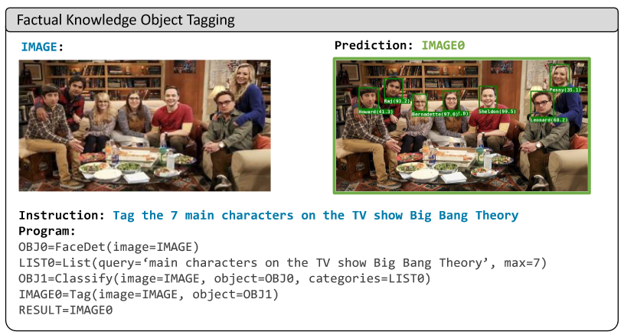
背景信息
对于通用AI系统的追求促进了端到端可训练模型的发展。构建这些系统的主要方法是大规模的无监督预训练+多任务监督训练。但是这种方法对每一个任务都需要一个质量很高的数据集，并且很难处理我们最终想实现的长尾复杂任务（相对不常见但是又很复杂）。
比如这条指令“把美剧《生活大爆炸》的七位主要角色标在图片上”。首先，系统需要先理解这个指令的意思，然后开始执行一系列步骤：检测脸部、从知识库中提取主要角色的列表、利用角色列表分类脸部、标记对应脸部为相应的角色名字。
《生活大爆炸》角色标识

Slide 5
TWO
VisProg介绍

Slide 6
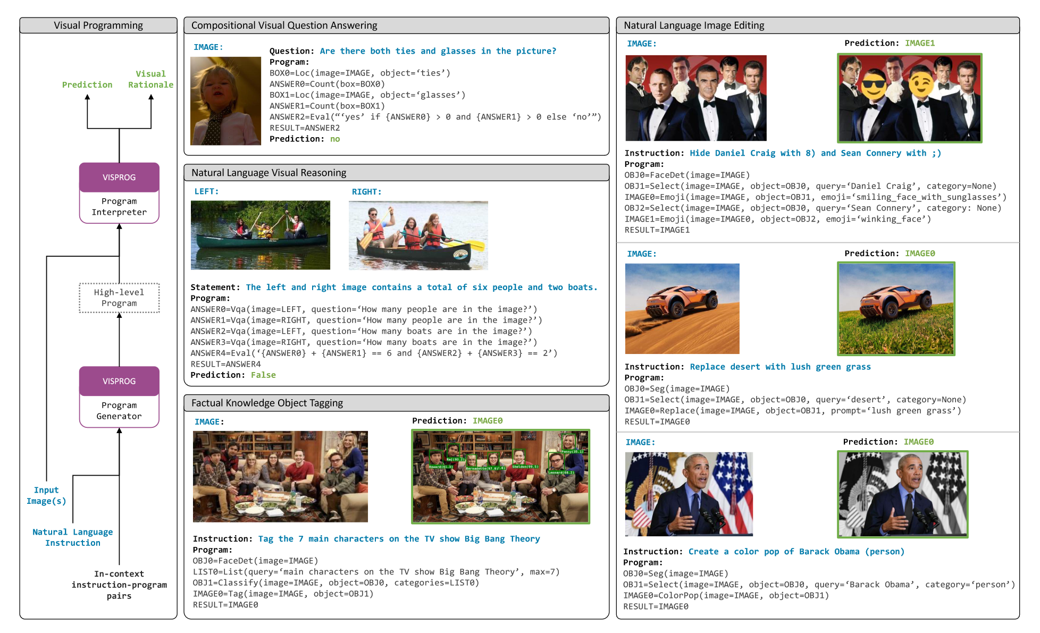
VisProg介绍：基本介绍
本文的思路就是通过LLM，将长尾复杂任务转化为规则化的代码，再通过执行用一个个预训练模型或者微服务来解决。
VisProg功能与效果展示

Slide 7
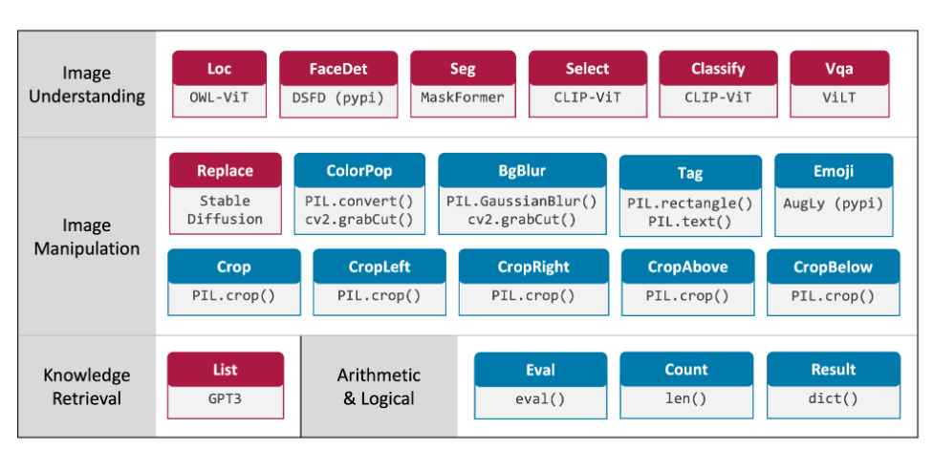
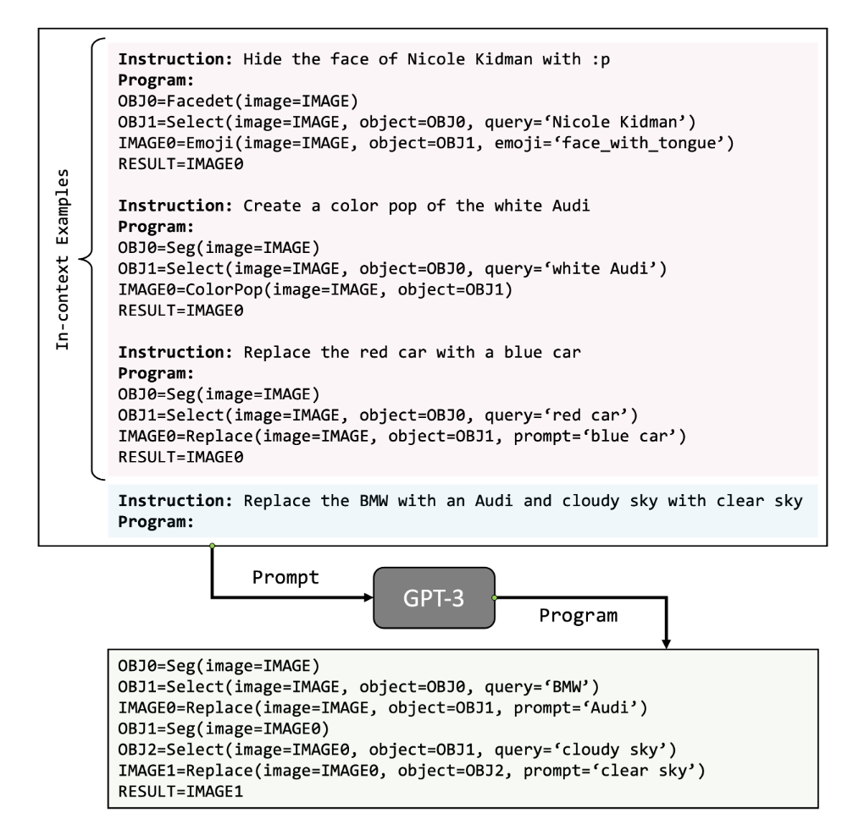
VisProg介绍：基本介绍
VisProg所用的模块
visprog在之前方法的基础上进行了提升，首先内部模型不需要任何训练，可以直接调用，其次大模型只需要少量promt学习即可。并且，VISPROG内部调用的都是SOTA模型。
GPT Prompt工程

Slide 8
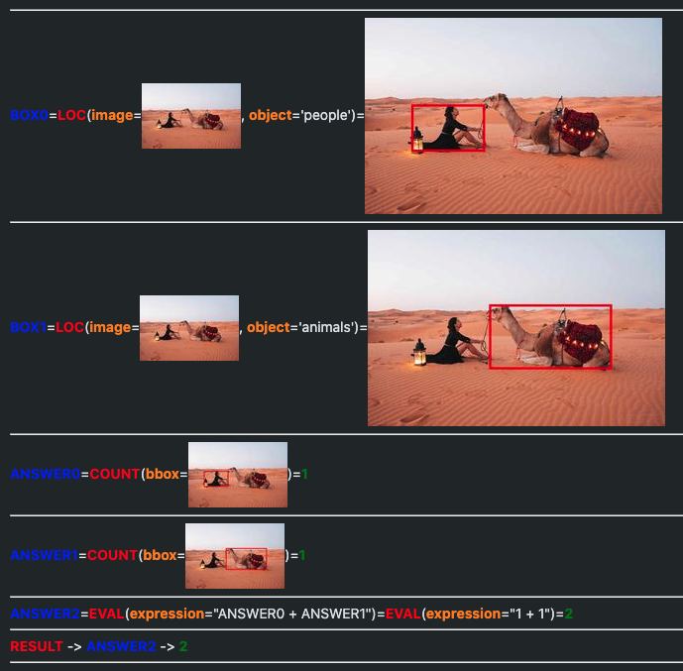
VisProg介绍：基本介绍
另外，visprog具有高度可解释性。一方面，大模型生成的是很好理解的代码，用户可以轻松检验逻辑的准确性。另一方面，由于visprog的程序执行是顺序执行，用户可以看到每一步的中间结果。
为了展示其灵活性，本文将其应用于四个任务：
VQA
图片对 自然语言视觉推理
根据指令对知识、事实类物体进行标注。
图片编辑。
可视化展示过程

Slide 9
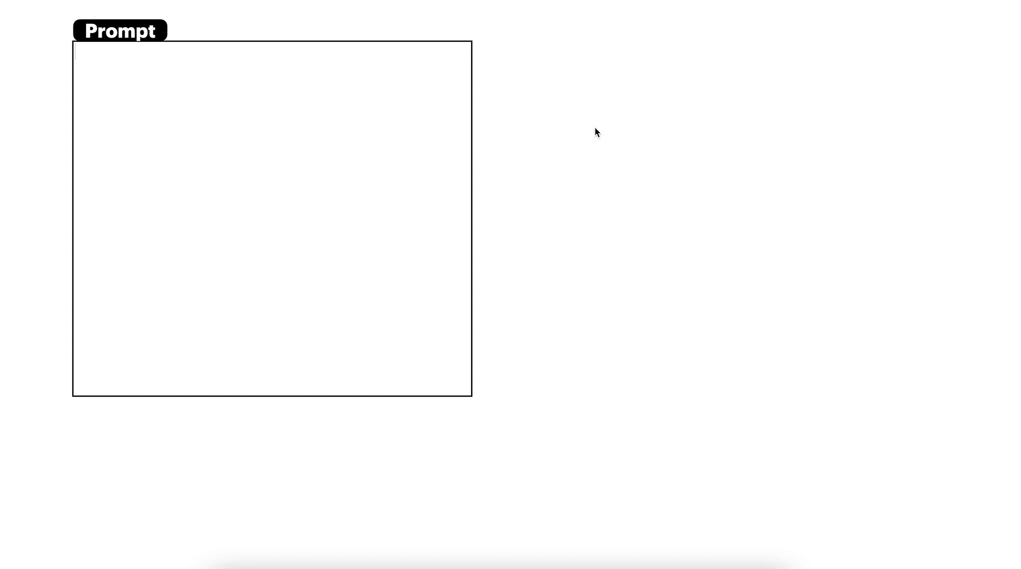
VisProg介绍：同类方法比较
ProgPrompt也是一种类似的根据自然语言指令给出对应的机器人动作，不过每个模块只接受字符串参数。而visprog能接收更多类型的参数。
ProgPrompt提示GPT的方法

Slide 10
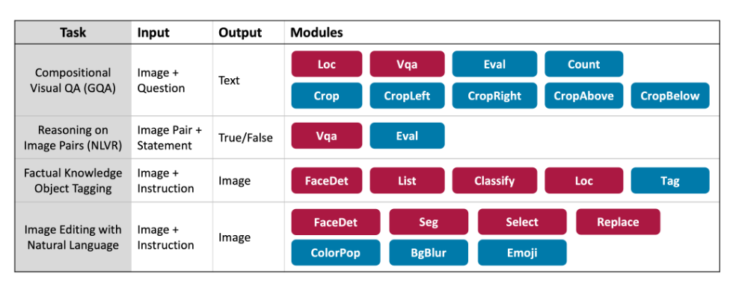
VisProg介绍：处理任务
VQA：数据集为GQA，使用开放字典图片定位、VQA、根据图片区域在各方向上裁剪图片的方程、计算物体框的数量、返回最终答案等微服务和模型。
基于图片对进行推理：数据集为NLVRV2，使用VQA和返回最终答案模块。
事实知识物体标记：自己搞了个数据集，用IoU、准确率评估。使用GPT-3作为知识库、图片分类、图片定位、人脸识别、打标签等微服务和模型。
自然语言编辑图像：自己搞了个数据集，人工计算准确率。使用人脸识别、图像切割、选择区域、替换区域、突出显示某一颜色（把其他颜色变为黑白）、模糊图像背景、加入emoji表情等微服务和模型。

Slide 11
THREE
实验结果

Slide 12
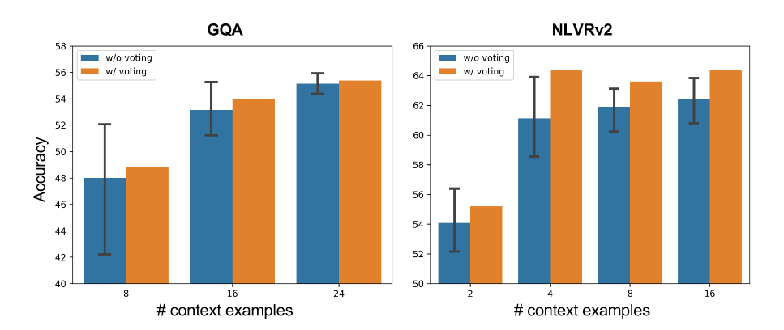
实验结果：Prompt数量研究
实验结果
首先，本文对GPT-3提供的promt数量进行研究。在GQA部分，通过随机选择对应的数量的prompt并进行多数投票，要比直接拿所有结果取平均值效果好。在NLVRv2部分，可以看到少量prompt就达到饱和了，这可能是因为NLVR涉及到的模块很少，不需要太多案例进行学习。

Slide 13
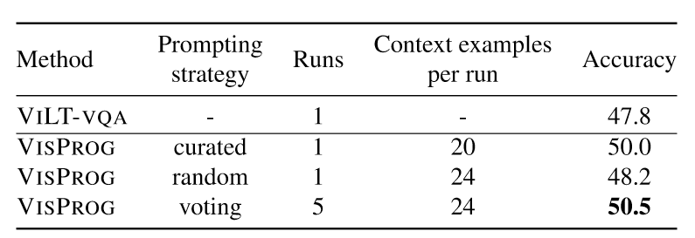
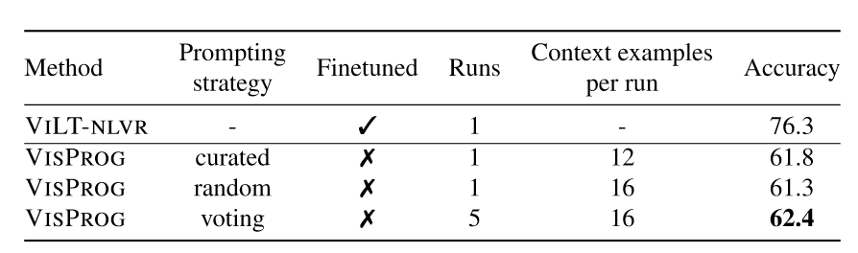
实验结果：任务效果
经过visprog的GQA，效果比原VQA模型准确率有所提升。
在没有微调的情况下，相比于最强性能的VILT-NLVR，visprog表现出零样本学习的强大能力。

Slide 14
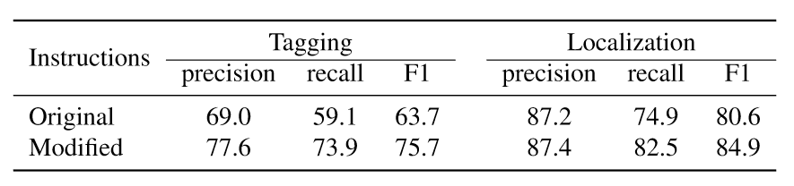
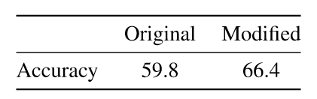
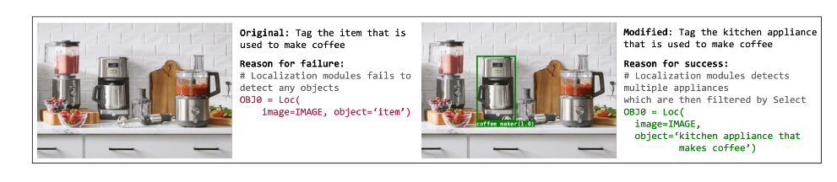
实验结果：任务效果
在图像标记和图像编辑任务中，也表现较为优异。

Slide 15
FOUR
代码实践

Slide 16
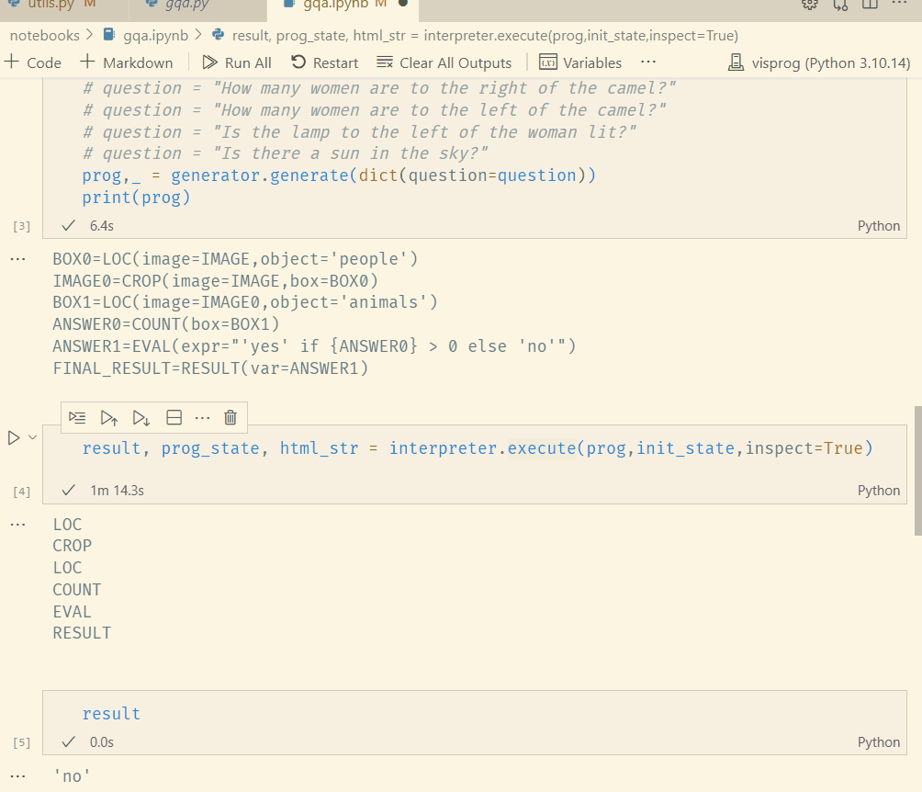
代码实践：源码+微调
图片：一位女人+一只骆驼
问题：图片有几个人和动物？
代码生成： BOX0=LOC(image=IMAGE,object=‘people’) IMAGE0=CROP(image=IMAGE,box=BOX0) BOX1=LOC(image=IMAGE0,object=‘animals’) ANSWER0=COUNT(box=BOX1) ANSWER1=EVAL(expr=“’yes’if {ANSWER0} > 0 else ‘no’”) FINAL_RESULT=RESULT
回答：no

Slide 17
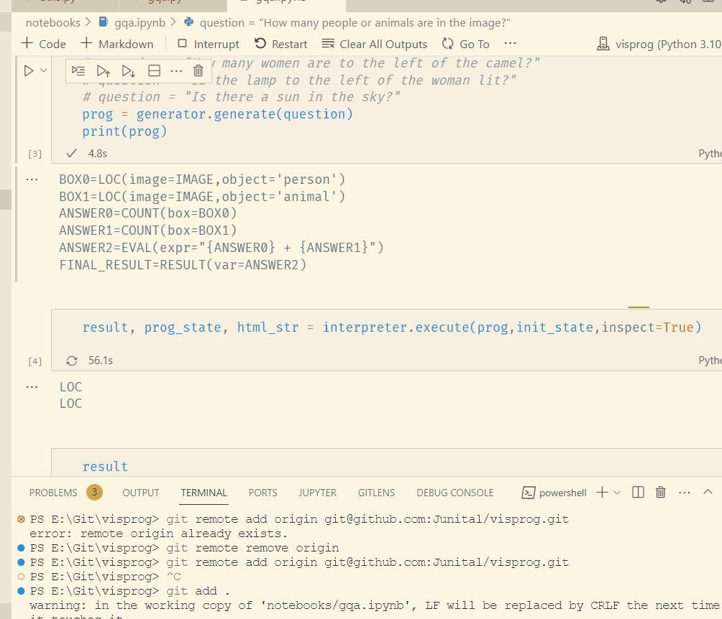
代码实践：GPT模型优化+Prompt优化
图片：一位女人+一只骆驼
问题：图片有几个人和动物？
代码生成： BOX0=LOC(image=IMAGE,object=‘people’) BOX1=LOC(image=IMAGE0,object=‘animal’) ANSWER0=COUNT(box=BOX0) ANSWER1=COUNT(box=BOX1) ANSWER2=EVAL(expr=“{ANSWER0}+{ANSWER1}”) FINAL_RESULT=RESULT(var=ANSWER2)
回答：2

Slide 18
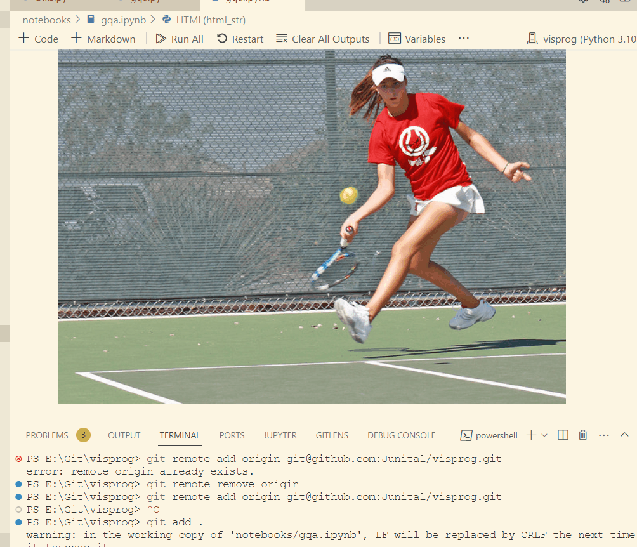
代码实践：GPT模型优化+Prompt优化
图片：女人在打网球
问题：图片中的人是否接触地面？
代码生成： BOX0=LOC(image=IMAGE,object=‘girl’) IMAGE0=CROP(imae=IMAGE,box=BOX0) ANSWER0=VQA(image=IMAGE0,question=‘Is the girl touching the ground?’) FINAL_RESULT=RESULT(var=ANSWER0)
回答：No

Slide 19
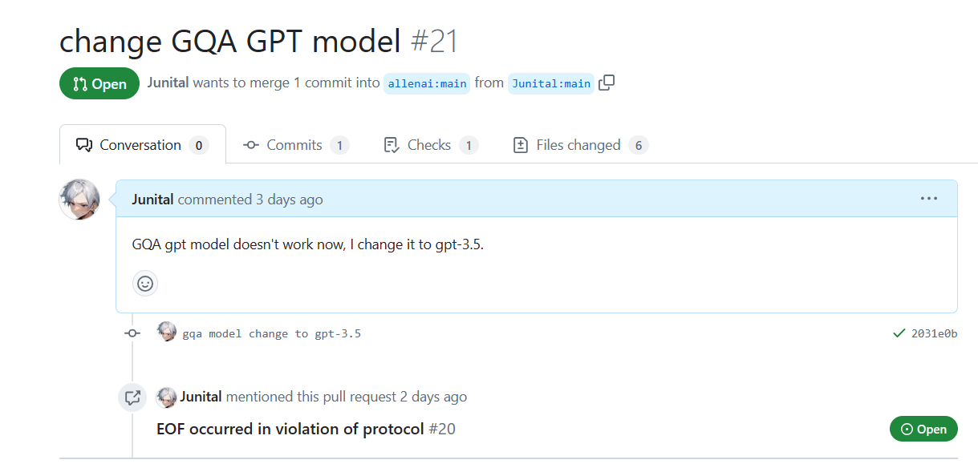
代码实践：将调整代码上传
更改内容：增加了一些测试图像、修改GPT模型，优化了Prompt。

Slide 20

FIVE
个人感想

Slide 21
个人感想
论文整体
这篇文章很符合老师说的“与LLM结合但又有自己的特色”。
将任务转化为代码的思路很妙，因为代码的逻辑是严谨且无二义性的，具有很好的可解释性。
调用基本模块，增加灵活度和可拓展性。
一些研究方向
（DocumentVQA）多图片问题如何解决？
增量学习（如果某一次答案不是我们想要的，如何下次规避这个问题？）
如何巧妙将GPT-4等多模态大语言模型应用到其中。
存在的问题
将GPT-3作为知识库存在幻觉风险，应该将大模型与知识图谱相结合。
目前里面的一些模型可能已经有更好的了，要及时查阅资料并替代。
VQA部分还是不可解释，一般就问个问题，返回对应的答案。

Slide 22
感谢聆听，谢谢大家

Slide 23
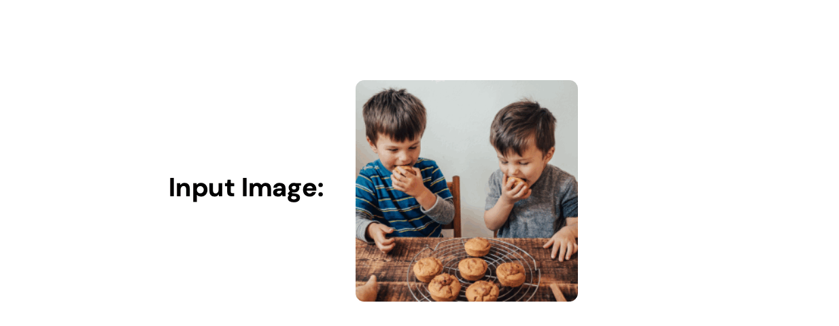

Slide 24
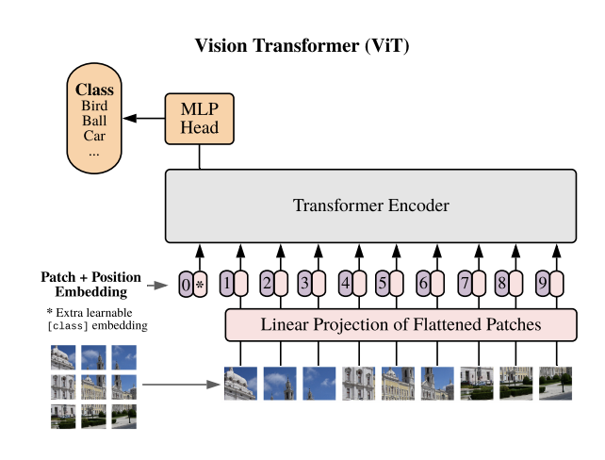
ViT

Slide 25
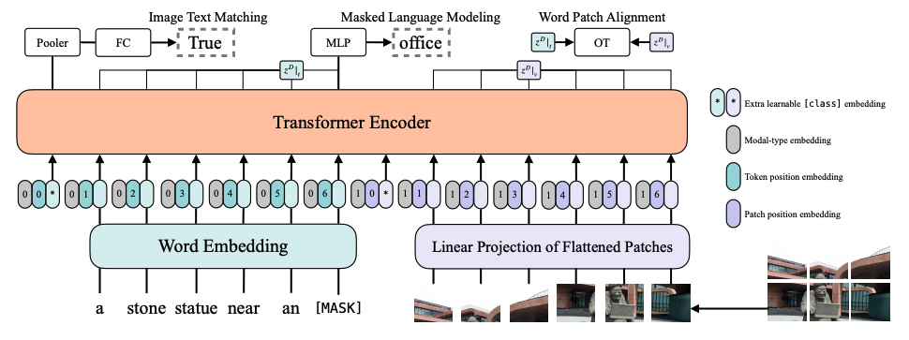
ViLT
OT：Optimal Transport，用于图像块和单词的对齐。

Slide 26
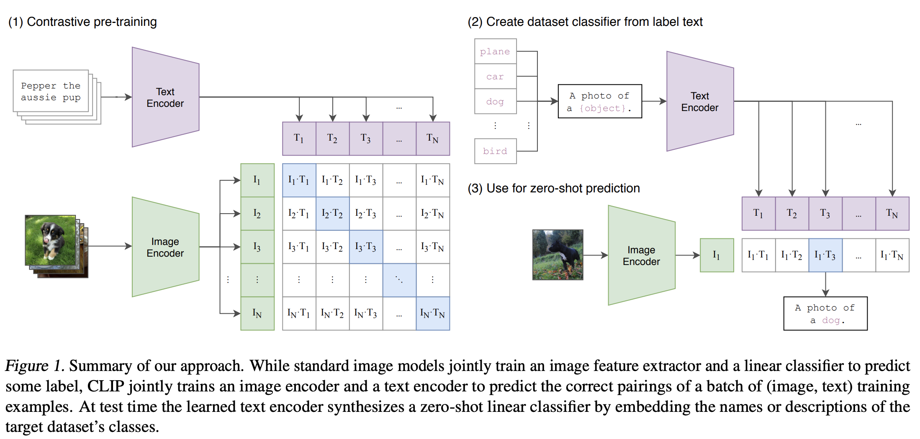
CLIP
训练来预测图像和文本的配对。

Slide 27
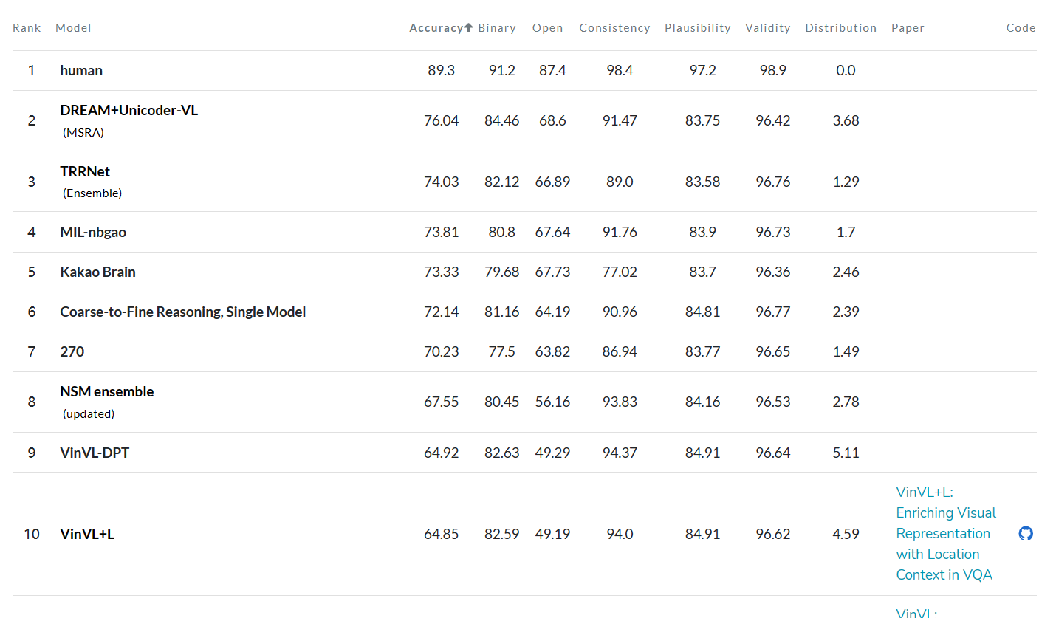
GQA Benchmark

